Slide 1
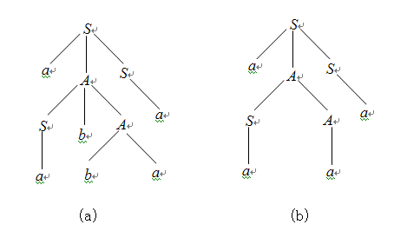
形式语言与自动机
第六章 上下文无关文法
南京航空航天大学
计算机科学与技术学院
胡 军
hujun.nju@139.com
南京航空航天大学 胡军

Slide 2

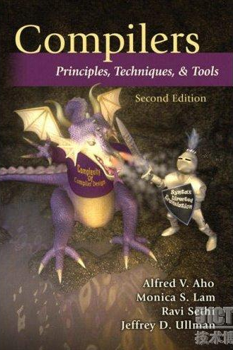
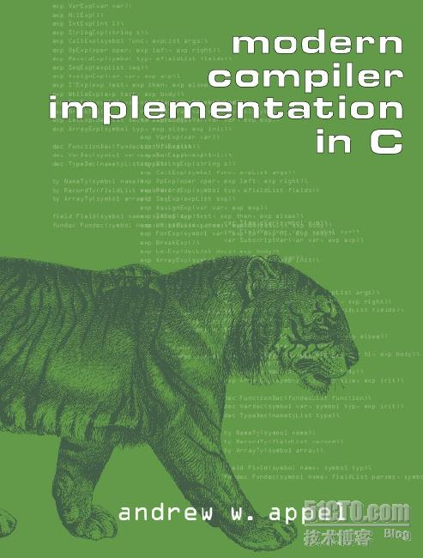
Dragon book (龙书)
Tiger book （虎书）
南京航空航天大学 胡军

Slide 3
第六章 上下文无关文法
6.1 上下文无关文法的语法分析
6.2 上下文无关文法的化简
6.3 上下文无关文法的范式
6.4 上下文无关文法的应用
南京航空航天大学 胡军

Slide 4
6.1 上下文无关文法
一个上下文无关文法由四元组(V, Σ, P, S)构成，其中：
  V 是有穷的非终止符（变元）集合；
  Σ 是有穷的终止符集合；
  P 是有穷的产生式（替换规则）集合,形如：
  A 是非终止符， α 是由非终止符和终止符构成的字符串;
  S 是一个特定的非终止符，表示起始符号；
  注意：大写拉丁字母A,B,C,D,E和S等等表示变元，除非另做说明，S表示开始符号。
  小写拉丁字母a,b,c,d,e,数字等等表示终结符。
  小写拉丁字母u, v, w, x, y, z等等表示终结符串。
  小写希腊字母α，β，γ等等表示变元和终结符共同组成的串。
A → α
南京航空航天大学 胡军
Notes:
is a set of productions or substitution rules of the form

Slide 5
文法的推导(Derivation）
所谓文法的一个推导就是一系列应用产生式的步骤，每应用一个产生式，就产生一步推导。
E
⇒ E + E
⇒ (E)+ E
⇒ (E)+ N
⇒ (E + E)+ 1
⇒ (E + E)+ 1
⇒ (E + N)+ 1
⇒ (N + N)+ 1
⇒ (N + 1N)+ 1
⇒ (N + 10)+ 1
⇒ (1 + 10)+ 1
E → E + E |(E) | N
N → 0N | 1N | 0 | 1
derivation
α ⇒ β
一步推导
*
*
E ⇒ (1 + 10)+ 1
α ⇒ β
多步推导
南京航空航天大学 胡军

Slide 6
上下文无关语言
一个上下文无关文法G的语言（CFL）就是从起始符号出发，所有推导出的终止符串组成的集合：
*
L(G) = {w | w ∈ Σ* 且 S ⇒ w }
需要回答的问题:
给定一个 CFG, 这个语言集是怎样的?
给你一个语言集合, 构造一个 CFG ?
南京航空航天大学 胡军

Slide 7
CFG --> CFL 示例 1 （analysis）
A → 0A1 | B
B → #
L(G) = {0^{n}#1^{n}: n ≥ 0}
能否推导出:
00#11
A
⇒ 0A1
⇒ 00A11
⇒ 00B11
⇒ 00#11
#
A
⇒ B
⇒ #
00#111
No, 存在0和1的数量不一致
00##11
No, 包含了多于一个的#
南京航空航天大学 胡军

Slide 8
CFG --> CFL 示例 2 （analysis）
S → SS | (S) | ε
能否推导出：
S ⇒ (S)
⇒ ()
  S ⇒ (S)
  ⇒ (SS)
  ⇒ ((S)S)
  ⇒ ((S)(S))
  ⇒ (()(S))
  ⇒ (()())
()
(()())
南京航空航天大学 胡军

Slide 9
语法分析树(Parse trees)
S → SS | (S) | ε
分析树是文法推导过程的另一种表示形式:
  更简洁，易于软件实现操作
S
  S ⇒ (S)
  ⇒ (SS)
  ⇒ ((S)S)
  ⇒ ((S)(S))
  ⇒ (()(S))
  ⇒ (()())
(
S
)
S
S
(
S
)
(
S
)
(()())
ε
ε
南京航空航天大学 胡军

Slide 10
语法分析树(Parse trees)
  S ⇒ (S)
  ⇒ (SS)
  ⇒ ((S)S)
  ⇒ ((S)(S))
  ⇒ (()(S))
  ⇒ (()())
  S ⇒ (S)
  ⇒ (SS)
  ⇒ (S(S))
  ⇒ ((S)(S))
  ⇒ (()(S))
  ⇒ (()())
S
(
S
)
S
S
  S ⇒ (S)
  ⇒ (SS)
  ⇒ ((S)S)
  ⇒ (()S)
  ⇒ (()(S))
  ⇒ (()())
  S ⇒ (S)
  ⇒ (SS)
  ⇒ (S(S))
  ⇒ (S())
  ⇒ ((S)())
  ⇒ (()())
(
S
)
(
S
)
ε
ε
一棵分析树可以对应多个不同的推导过程;但是只对应
一个最左推导/最右推导。
南京航空航天大学 胡军

Slide 11
上下文无关文法的语法分析树
定义6.1 给出上下文无关文法 G = (V,T,P,S)满足下列要求的一棵树称为关于G的语法分析树：
树的每个结点带有一个标记，它是V∪T∪{ε}中的一个符号。
根结点的标记是S。
树的内部结点（非叶结点）只能以V中符号作为标记。
如果结点n带有标记A，结点n₁，n₂，…，n_{k} 是结点n从左到右的儿子结点，并分别带有标记X₁，X₂，…，X_{k} ，则A→X₁X₂…X_{k} 必须是P中的一个产生式。
如果结点带有标记ε，则该结点是它父结点的唯一的儿子结点（叶结点）。
南京航空航天大学 胡军

Slide 12
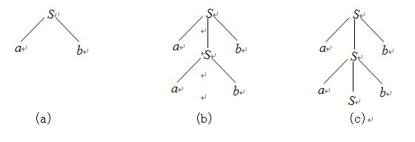
上下文无关文法的语法分析
例6.1 在图6.1中，给出关于文法G
S→ab∣aSb 的几棵语法分析树。
定义6.2 对于一棵语法分析树，将它的叶结点上的标记从左到右收集起来组成的字符串称为该语法分析树的边缘(yield)。
例如在例6.1中, 语法分析树(a)的边缘是ab, 语法分析树(b)的边缘是aabb, 语法分析树(c)的边缘是aaSbb。
南京航空航天大学 胡军
Notes:
在例6.2中，语法分析树（a）对应着从S开始的几种推导：
S aAS aSbAS aabAS aabbaS aabbaa
S aAS aSbAS aSbbaS aabbaS aabbaa
S aAS aAa aSbAa aabAa aabbaa
语法分析树（b）也对应着从S开始的至少两种推导：
S aAS aSAS aaAS aaaS aaaa
S aAS aAa aSAa aSaa aaaa
语法分析树（c）只对应着从S开始的一种推导：(为什么？)
S aAS aAaAS aAaAa
原因是 每一层上的非终止符就一个，没有其他可选的。

Slide 13
上下文无关文法的语法分析
语法分析树与推导过程之间存在很密切的联系；
定理6.1 设G = (V,T,P,S)是一个上下文无关文法，则S ⇒α（α∈V∪T），当且仅当 在G中存在一棵以α为边缘的语法分析树。
证明 ：(见P.102)
定义6.3 对于上下文无关文法G，如果在从开始符号S推导过程的每一步中，都只能替换句型中最左边的变元，则此推导过程称为最左推导。类似地，如果在从开始符号S推导过程的每一步中，都只能替换句型中最右边的变元，则此推导过程称为最右推导。
对于一棵语法分析树，它所对应的最左推导或最右推导过程都是唯一的。
*
南京航空航天大学 胡军

Slide 14
CFG --> CFL 示例 2 （analysis）
S → SS | (S) | ε
能否推导出：
(()()
No, 因为括号 ( , ) 数量不一样多
())(()
No, 因为有一个前缀(prefix)中存在多余的 )
南京航空航天大学 胡军

Slide 15
CFG --> CFL 示例 2 （analysis）
S → SS | (S) | ε
L(G) = {w|
w 有同样数量的( 与 )符号
且 w 任何前缀中的 )个数一定都不超过(个数}
S
S
S
语法树的构造方法(Parsing) :
S
将 w 分为若干子串，每个子串都包含同样
数量的( 和 )；
S
S
S
且每个子串也是属于L(G)中；
S
S
ε
ε
ε
对每个子串递归的应用本方法。
( ( ) ( ) ) ( )
南京航空航天大学 胡军
Notes:
给定一个字符串，自顶向下构造语法树
对于一般的文法，是不存在这样的通用构造语法树的方法，但可以设计有限制性的文法，如LR(0), LR(1)文法等，就能设计算法来构造语法树了

Slide 16
CFL--> CFG 示例 1（design）
L = {0^{n}1^{n} | n ≥ 0}
这些字符串之间存在递归的结构关系:
000000111111
0000011111
00001111
000111
0011
01
ε
S →
0S1| ε
南京航空航天大学 胡军

Slide 17
CFL--> CFG 示例 2（design）
L = {0和自然数(不能以0开头)}
0, 109, 2, 23
ε, 01, 003
OK
NO
S → 0|LN
1052870032
N → DN|ε
任意的数 N
D → 0|L
开头的数字L
L → 1|2|3|4|5|6|7|8|9
南京航空航天大学 胡军

Slide 18
CFL--> CFG 示例 3（design）
L = {0^{n}1^{n}0^{m}1^{m} | n ≥ 0, m ≥ 0}
010011
00110011
这些字符串分成两个部分:
000111
L = L₁L₂
L₁ = {0^{n}1^{n} | n ≥ 0}
L₂ = {0^{m}1^{m} | m ≥ 0}
S → S₁S₁
L₁的产生式: S₁ → 0S₁1| ε
S₁ → 0S₁1 | ε
L₂ 的产生式与L₁相同
南京航空航天大学 胡军

Slide 19
CFL--> CFG 示例 4（design）
L = {0^{n}1^{m}0^{m}1^{n} | n ≥ 0, m ≥ 0}
011001
0011
这些字符串存在内外嵌套的结构:
1100
00110011
外面的部分: 0^{n}1^{n}
内部的部分: 1^{m}0^{m}
S → 0S1|I
I → 1I0 | ε
南京航空航天大学 胡军

Slide 20
CFL--> CFG 示例 5（design）
L = {x| x 包含两个全0的子串，且两子串的0个数相等}
01011, 001011001, 10010101001
01001000, 01111
OK
NO
10010011010010110
A: ε, 或以 1结尾
起始部分
中间部分
结尾部分
C: ε, 或以 1开头
A
B
C
南京航空航天大学 胡军

Slide 21
CFL--> CFG 示例 5（design）
10010011010010110
A: ε, 或以 1结尾
A
B
C
C: ε, 或以 1开头
U: 任意的字符串
S → ABC
B 存在递归的结构:
A → ε | U1
00110100
U → 0U | 1U | ε
C → ε | 1U
D
B → 0D0 | 0B0
0的数量前后一样多；
至少前后各一个0；
D → 1U1 | 1
D: 以 1开始和结尾
南京航空航天大学 胡军

Slide 22
上下文无关语言 V.S 正则语言
构造一个CFG,产生语言： (0 + 1)*111
能否对任一个正则语言都构造一个相应的CFG?
  S → U111
  U → 0U | 1U | ε
所有的正则语言都是上下文无关语言。
regular
expression
NFA
DFA
南京航空航天大学 胡军

Slide 23
regular --> context-free
regular expression
CFG
∅
产生式个数为0
ε
S → ε
a (alphabet symbol)
S → a
E₁ + E₂
S → S₁ | S₂
E₁E₂
S → S₁S₂
E₁*
S → SS₁ | ε
(S 是起始符号))
南京航空航天大学 胡军

Slide 24
context-free --> regular ?
是不是每一个上下文无关语言都是正则语言?
S → 0S1 | ε
L = {0^{n}1^{n}: n ≥ 0}
是上下文无关，不是正则语言！
regular
context-free
南京航空航天大学 胡军

Slide 25
上下文无关文法的二义性
定义6.4 对于某个上下文无关文法G，若有某个字符串w∈L(G)，存在两棵不同的语法分析树都以w为边缘。则称该文法G是有二义性的。
根据语法分析树与最左（最右）推导的对应关系，对于文法G的二义性也有等价的定义：若有某个字符串w∈L(G)，存在两个不同的最左（最右）推导过程，则称该文法G是有二义性的。
南京航空航天大学 胡军

Slide 26
自然语言中的二义性？好处 v.s. 不好
He ate the cookies on the floor
南京航空航天大学 胡军

Slide 27
文法的二义性
✗
E → E + E | E * E | (E) | N
N → 1N | 2N | 1 | 2
E
E
E
+
E
E
*
E
1+2*2
N
E
*
E
E
+
E
N
1
N
N
N
N
2
= 5
= 6
2
2
1
2
当存在一个推导出的字符串能对应多个语法树的时候，称这个CFG是有二义性。
南京航空航天大学 胡军

Slide 28
文法二义性示例
S → SS | x
是二义性文法吗？
Yes, 因为：
S
S
S
S
xxx
S
S
S
S
S
S
x
x
x
x
x
x
南京航空航天大学 胡军

Slide 29
消除二义性
S → SS | x
S → Sx | x
S
S
S
x
x
x
在某些情况下是可以重写文法来消除二义性。
南京航空航天大学 胡军

Slide 30
消除二义性
E → E + E | E * E | (E) | N
N → 1N | 2N | 1 | 2
相同的操作等级
F
F
T
T
根据+和*的不同，将
expression分成两个
层面的构造：term和 factor
F
F
2 * (1 + 2 * 2)
南京航空航天大学 胡军

Slide 31
消除二义性
E → E + E | E * E | (E) | N
N → 1N | 2N | 1 | 2
expression由多个不同的 term通过
+操作构成；
E → T | E + T
每个 term 则是由一个或多个 factor的
乘积*构成；
T → F | T * F
每个factor 可以是一个数，也可以是
由括弧构成的expression.
F → (E) | 1 | 2
南京航空航天大学 胡军

Slide 32
消除二义性
E
E → T | E + T
T → F | T * F
F → (E) | 1 | 2
E
+
T
T
F
T
*
F
F
(
E
)
E
+
T
E
+
T
T
*
F
T
F
F
F
2 * (1 + 1 + 2 * 2) + 1
南京航空航天大学 胡军

Slide 33
消除二义性
不是在所有情况下都可以消除文法二义性：
  存在固有二义性( inherently ambiguous ）的语言；（例 6.4 ）
  不存在通用的方法消除二义性；
在程序设计语言中，二义性主要来源于各类操作的先后次序，可以通过引入优先级的方式消除二义性（如前示例）。
具有二义性的文法在理论上和实用上都不是一个好的描述语言的形式，应尽量避免写出一个有二义性的文法。
南京航空航天大学 胡军

Slide 34
6.2 上下文无关文法的化简
目的：将CFG转成标准形式，方便分析；
S → 0S1 | 1S0S | T
T → S | ε
输入: 0011
如何设计算法去构造这个字符串
的语法分析树？
南京航空航天大学 胡军

Slide 35
分析过程
S → 0S1 | 1S0S | T
T → S | ε
输入: 0011
S
⇒
0S1
⇒
00S11
⇒
000S111
⇒
...
01S0S1
⇒
...
0T1
⇒
00T11
⇒
00S11
⇒
1S0S
⇒
10S10S
⇒
0011
✔
...
...
⇒
T
⇒
S
⇒
ε
初始想法: 遍历所有可能的推导
南京航空航天大学 胡军

Slide 36
问题：
①
遍历所有的推导过程可能需要
很长的时间？
如果这个字符串不在这个语言集合中，
这个分析过程将可能不终止。
②
南京航空航天大学 胡军

Slide 37
分析何时能终止？
S → 0S1 | 1S0S | T
T → S | ε
第二个想法: 当满足下面条件时分析就终止
|推导出的串长| > |input|
问题:
S ⇒ 0S1 ⇒ 0T1 ⇒ 01
S ⇒ T ⇒ S ⇒ T ⇒ …
1
3
3
2
推导出的串可能长度会缩短，
原因是存在“ε-产生式”.
推导可能会陷入循环
原因在于存在”单元产生式“.
“unit productions”
任务: 消除“ε-产生式”和”单元产生式“
南京航空航天大学 胡军

Slide 38
消除 ε-productions(空产生式)
当非终止符 N 能够推导出空串时，我们称此非终止符N为nullable;
*
N ⇒ ε
  找出所有的nullable终止符 N ；
①
  将这些nullable的终止符的影响都消除掉（小心+细心）；
②
  如果起始符S也是为nullable的时候:
  增加一个新的起始符 S’
  增加一个新的产生式 S’ → S | ε
③
南京航空航天大学 胡军

Slide 39
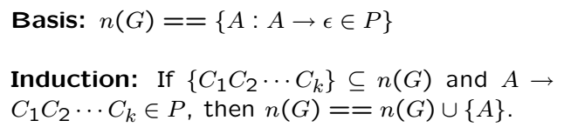
消除ε-production的例子
文法
nullable的非终止符
S → ACD
A→ a
B → ε
C → ED | ε
D → BC | b
E → b
B
C
D
  方法：反复进行以下操作：
  若 X → ε, 则标记 X 为 nullable
  若 X → YZ…W, 产生式右侧都是已标记为
  nullable, 则将X 也标记为nullable.
①
  找出所有nullable的非终止符；
南京航空航天大学 胡军

Slide 40
消除ε-production的例子
S → ACD
A→ a
B → ε
C → ED | ε
D → BC | b
E → b
S → AD
S → AC
S → A
C → E
D → B
D → C
nullable: B, C, D
  对形如A→X₁X₂...X_{k} ，若有m个nullable的非终止符,
  将其替换为2^{m}个产生式，每个产生式是将X_{i}逐个替换的组合;
  消除所有的N → ε产生式。
  将这些nullable的终止符的影响消除掉（小心+细心）；
②
南京航空航天大学 胡军

Slide 41
消除单元产生式(unit productions）
单元产生式的形式如下：
A → B
文法：
单元产生式构成的联系图:
S → 0S1 | 1S0S | T
T → S | R
R → 0SR
S
T
R
南京航空航天大学 胡军

Slide 42
消除单元产生式(unit productions）
若存在单元产生式的环路，如下：
则将这些产生式都消除，并将所有B,C,...等出现的地方都用A替换。
①
A → B → ... → C → A
✗
S
T
S → 0S1 | 1S0S | T
T → S | R
R → 0SR
S → 0S1 | 1S0S
S → R
R → 0SR
✗
R
将T替换为S
南京航空航天大学 胡军

Slide 43
消除单元产生式(unit productions）
将如下的单元产生式（无环路）：
替换为 A → α, B → α,... , C → α
②
A → B → ... → C → α
S
S → 0S1 | 1S0S
| R
R → 0SR
S → 0S1 | 1S0S
| 0SR
R → 0SR
R
S → R → 0SR 替换为： S → 0SR, R → 0SR
南京航空航天大学 胡军

Slide 44
刚才的问题:
如果推导出的字符串不在语言集合中，
分析过程可能不会终止.
解决方法:
消除空产生式；
消除单元产生式；
按照这个顺序
来处理
遍历所有的推导，但是当推导出的
字符串满足以下条件时，当前这次
推导就终止：
|derived string| > |input|
南京航空航天大学 胡军

Slide 45
例子：
S → 0S1 | 0S0S | T
T → S | 0
S → 0S1 | 1S0S | 0
输入: 0011
结论:
0011 ∉ L
S
⇒
0
✘
⇒
0S1
⇒
001
✘
00S11
too long
00S0S1
too long
⇒
0S0S
⇒
000S
⇒
0000
✘
00S10S
too long
1000S1
too long
00S0S0S
too long
1000S0S
too long
南京航空航天大学 胡军
Notes:
s最后一定取0，所以L的特征是0一定比1多

Slide 46
无用符号的消除
在一个上下文无关文法G =（V，T，P，S）中，下面两类符号称为无用符号：
  X∈V∪T，但X不出现在任何由S推导出的字符串中。
  X∈V，但X不能推导出任何终结符号串。
例6.6 给出文法G如下:
S→Aa∣Xa； A→a；X→Yb；Y→Z；Z→XX；B→b
其中，B是第(1)类无用符号，因为它不出现在任何产生式的右部，当然更不会出现在由S推导出的字符串中。X，Y，Z均为第(2)类无用符号，因为X→Yb ，Y→Z， Z→XX互相依赖，哪个变元也不能推导出任何终结符号串。实际上对这个文法，只保留S→Aa和 A→a两个产生式就够了。
南京航空航天大学 胡军

Slide 47
第二类无用符号的消除
引理6.1 给出上下文无关文法 G =（V，T，P，S），且L(G)≠φ，则存在与G等价的文法G´ =（V´，T，P´，S），使得对V´中的每一个变元A都有：A推导出w (w∈T* ) （即A是有用符号）。
证明 首先确定V´，其方法如下：
若P中有产生式A→w (w∈T* )，则A∈V´；
检查P中的每个产生式A→X₁X₂…X_{n}，若所有X_{i}（1≤i≤n）或是终结符，或是已在V´中的变元，则A∈V´；
重复②，直到V´中变元不再增加为止。
南京航空航天大学 胡军

Slide 48


第二类无用符号的消除
上述过程可用非标准的程序语言形式给出算法：
算法6.1
OLD V = ；
NEW V = {A∣A→w，w∈T* }；
While （OLD V ≠ NEW V）do
{
OLD V = NEW V；
NEW V = OLD V ∪{ A∣A→α，α∈（T∪OLD V）* }
}
V´= NEW V。
显然，对V´中的任何A都有A w (w∈T* )。
南京航空航天大学 胡军

Slide 49

第二类无用符号的消除
现在要证明：若有A∈V，且A w (w∈T* )，则算法执行后，A肯定能加入到V´中。下面我们对A w的推导步数作归纳来证明这一结论。
归纳基础 推导步数为1，即存在A→w (w∈T* )∈P，根据算法6.1第（2）步，A已加入到V´中。
归纳步骤 设有一个k步的推导A X₁X₂…X_{n} w，那么我们可以写出w=w₁w₂…w_{n} ，满足X_{i} w_{i} （1≤i≤n），且其中每个推导少于k步。根据归纳法假设，对于是变元的那些X_{i}，它们已加入V´中。然后，由算法6.1的第（5）步，A也加入NEW V（最后赋给V´）中。
下面确定P´。P´是P中不出现V- V´中变元的产生式的集合。换句话说，P´是P中只含V´∪T中符号的产生式的集合。
最后证明G´=（V´，T，P´，S）与G等价。
南京航空航天大学 胡军

Slide 50


第二类无用符号的消除
一方面，显然L（G´） L（G）。因为V´ V，P´ P，G´不可能比G产生出更多的终结符号串。
另一方面，用反证法证L（G） L（G´）。若有某个 w∈ L（G），但w L（G´）。考虑在文法G中S推导出w的过程，一定是使用了P - P´中的产生式，也就是用到了V - V´中的变元。这说明V - V´中的变元最终也能推导出终结符号串，与V´的确定过程相矛盾。最后得出L(G´)= L(G)。引理6.1证完。
上面的引理保证了，消去第（2）类无用符号后所得到的文法与原来的文法等价。下面还要指出，消去第（1）类无用符号后所得到的文法与原来的文法也是等价的。
南京航空航天大学 胡军

Slide 51
第一类无用符号的消除
引理6.2 给出上下文无关文法 G =（V，T，P，S），存在一个与G等价的文法G´=（V´，T´，P´，S），使得对V´∪T´中的每一个X，都有S αXβ（α，β∈（V´∪T´）* ）。
证明 首先确定V´和T´，其过程为：
将S放入V´中；
若A∈V´，且A→α₁∣α₂∣…∣α_{n}是左部为A的所有产生式，则将α₁ ，α₂ ，… α_{n}中所有的变元放入V´中，并且把α₁ ，α₂ ，…，α_{n}中所有的终结符放入T´中；
重复②，直到V´和T´中符号不再增加为止。
南京航空航天大学 胡军

Slide 52
上下文无关文法的化简
（1） 消除空产生式
（2） 消除单元产生式
（3）消除无用符号
    先消除第二类无用符号(推导不出终止符)
    再消除第一类无用符号（从S推导不出来）
南京航空航天大学 胡军

Slide 53
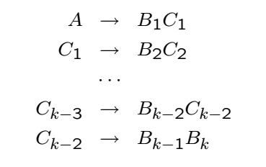



6.3 上下文无关文法的范式
定理6.5 (Chomsky范式定理或CNF定理) 任何不包含ε的CFL，都可由产生式仅为A→BC或A→a(A,B,C为变元，a为终结符)形式的文法产生。
证明 设G是CFG，且L(G)不包含ε。通过定理6.4，将G变为等价的文法G₁ =(V,T,P,S)。我们对P进行分析，可知：
  若产生式右边只有一个符号，则它一定是终结符（因为已消去了单一产生式），这样的产生式已符合本定理要求。
  若产生式形如A→X₁X₂…X_{ｍ}（ｍ≥2），如果某个X_{i}为终结符a，则为之引入新变元C_{a} ， 然后在产生式中用C_{a}替换X_{i} 。
引入新的变元：
南京航空航天大学 胡军

Slide 54
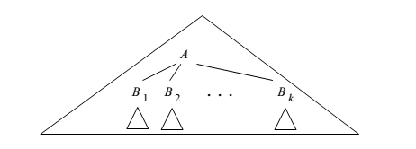
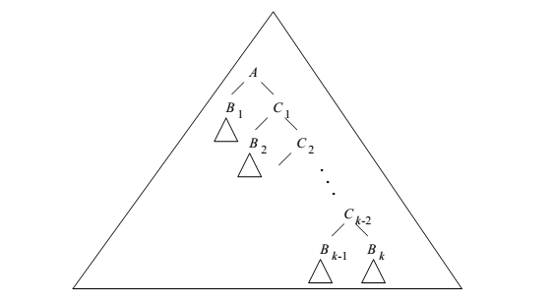
Chomsky范式的直观效果
南京航空航天大学 胡军

Slide 55
上下文无关文法的范式
定理6.6 （Greibach定理或GNF定理） 任何任何不包含ε的CFL L ，都可由产生式仅为A→aα（a为终结符。α为变元串，或为ε）形式的文法产生。
证明 设G =(V,T,P,S)是产生L的Chomsky范式文法，且设V={A₁ ，A₂ ，…，A_{m}}。下面对G作变换，确定新的产生式集P´。
第一步要求做到，若有产生式A_{i}→A_{j}γ∈P´（A_{i}，A_{j}∈V，γ∈），必须j>i。下面用非标准的程序设计语言给出算法。
南京航空航天大学 胡军

Slide 56
上下文无关文法的范式
算法 6.2
（1）for k=1 to m do{
（2） for j=1 to k-1 do
（3） for 每一个形如A_{k}→A_{j}α的产生式 do{
（4） for 对一切产生式A_{j}→β do
（5） 加入产生式A_{k}→βα；
（6） 删去产生式A_{k}→A_{j}α}；
（7） for 每个形如A_{k}→A_{k}α的产生式 do{
（8） 加入产生式B_{k}→α和B_{k}→αB_{k}；
（9） 删去产生式A_{k}→A_{k}α }；
（10） for （每个产生式A_{k}→β，β的第一个符号不为A_{k} ）do
（11） 加入产生式A_{k}→βB_{k} }
南京航空航天大学 胡军

Slide 57
上下文无关文法的范式
例6.9 给出文法
G =（{A，B，C}，{a，b}，P，A），
其中P为A→BC B→CA∣b C→AB∣a
将G化为Greibach范式。
因为G已经是Chomsky范式文法，故可直接利用定理6.5给出的算法6.2。为了与定理的符号一致，将变元A，B，C分别看成A₁，A₂，A₃ （注意它们的序号）。
南京航空航天大学 胡军

Slide 58
上下文无关文法的范式
第一步 因为以A，B为左部的产生式的右部的第一个符号或是终结符，或是比它们序号大的变元，所以不必改变。只须考虑C→AB这一个产生式。将A的产生式的右部代入后，得出C→BCB，因为B的序号仍然小于C的序号，继续将B的产生式的右部代入，得出两个产生式C→CACB和C→bCB。这时，得出的新产生式集是：
A→BC B→CA∣b
C→CACB∣bCB∣a
注意到产生式C→CACB是属于A_{k}→A_{k}α形式，要按引理6.5给出的方法再作变换，得出的产生式集是：
A→BC B→CA∣b
C→bCBD∣aD∣bCB∣a
D→ACB∣ACBD
这里的D为新引入的变元，相当于引理6.5中的B_{k} 。
南京航空航天大学 胡军

Slide 59
上下文无关文法的范式
第二步 现在左部为C的产生式的右部第一个符号已经都是终结符了，先用它来替换B→CA中的C，得出B→bCBDA∣aDA∣bCBA∣aA，再用B的右部替换A→BC中的B。在这一步的最后，得出的产生式为：
A→bCBDAC∣aDAC∣bCBAC∣aAC∣bC
B→bCBDA∣aDA∣bCBA∣aA∣b
C→bCBD∣aD∣bCB∣a
D→ACB∣ACBD
第三步 处理左部为D的产生式，将其右部的第一个变元A用相应的产生式的右部替换，得出：
D→bCBDACCB∣aDACCB∣bCBACCB∣aACCB∣bCCB
D→bCBDACCBD∣aDACCBD∣bCBACCBD∣aACCBD∣bCCBD
其余的产生式与第二步得出的相同，就不再重写了。至此，我们已得到给出文法的Greibach范式。
南京航空航天大学 胡军

Slide 60
6.4 上下文无关文法的应用
    用上下文无关文法描述语言
    语法分析器生成器YACC
标记语言
XML和文档类型定义
南京航空航天大学 胡军

Slide 61
用上下文无关文法描述语言
例 6.10 一般的程序设计语言都使用括号（圆括号，方括号，花括号等），并且都是嵌套地、匹配地使用。所谓匹配就是一个左括号必须有一个右括号和它对应，所谓嵌套就是括号可以多层出现（一对括号外面还有一对括号，依此类推）。不考虑其它符号，圆括号匹配和嵌套的正常情况如(()),()(),(()())等等，不匹配的情况如(()，())，)，()())等等。
我们可以用一个上下文无关文法G=({B},{( ,)},P,B)，产生所有匹配的圆括号串(包括空串，即没有括号的情况)。其中P包含以下的产生式：
B→BB∣(B)∣ε
其中第一个产生式B→BB是说，把两个括号匹配的串连列起来得到的串仍然是括号匹配的串。 第二个产生式B→(B)是说，把一个括号匹配的串用一对括号括起来仍然是括号匹配的串。第三个产生式B→ε是基础，它是说空串是括号匹配的串。不难证明，文法G产生的语言恰好是一切匹配的圆括号串的集合。
南京航空航天大学 胡军

Slide 62
用上下文无关文法描述语言
现在证明L(G)这么简单的语言不是正则语言。
如果L(G)是正则语言，那么根据正则语言的泵引理，一定存在一个和该语言相关的常数n，对于L(G)的串s=(^{n})^{n}，(也就是n个左括号跟着n个右括号)将s分解为s=xuvwz,这里x=ε，uvw=(^{n}，z=)^{n}，那么，xuv²wz仍在L(G)中。但是xuv²wz中的左括号数大于n，而右括号仍保持n个，因此它不是匹配的括号串，与L(G)是一切匹配的圆括号串的集合相矛盾。所以L(G)不是正则语言。
南京航空航天大学 胡军

Slide 63
用上下文无关文法描述语言
除了括号之外，程序设计语言中还包含许多其它的结构，但是括号确实是算术表达式或条件表达式中一个重要的组成部分。
例如下面给出的文法G₁：
E→I∣E+E∣E*E∣(E)
I→a∣b
I→Ia∣Ib∣I0∣I1
它定义了很简单算术表达式E,但L(G₁)也不是正则语言。因为它出现了括号结构,如(^{n}ab)^{n}属于L(G₁)，但用正则语言的泵引理将n个左圆括号一扩充，就和n个右圆括号不匹配了。详细论证与上面文法G的相同，不再重复。
南京航空航天大学 胡军

Slide 64
用上下文无关文法描述语言
常用的程序设计语言中有许多结构和圆括号很相似。例如，一个代码块的开始和结束，就像Pascal语言中的begin和end，C语言中的花括号“{”和“}”，它们在整个程序中也必须是匹配的。
在程序设计语言中，有时还会出现另外一种结构，这种结构和括号结构略有不同，匹配时可以不考虑“左括号”。例如，在C语言中的if和else就是这样，一个if子句可以不和else子句匹配而单独存在，也可以和一个else子句匹配。一个能产生所有可能的if和else序列的文法G₂如下：
S→ε∣SS∣ifS∣ifSelseS
其中if和else都做为终结符看待。例如，ifelseifelse，ififelse，ifelseifelse和ifif等都是由文法G₂产生的序列，而elseif，ifelseelse等就不能由文法G₂产生。
南京航空航天大学 胡军

Slide 65
用上下文无关文法描述语言
对于一个由if和else组成的串是否能由文法G₂产生，有一个简单的测试方法，那就是从串的左边开始依次检查每个else，如果出现else，则在串中寻找该else最左边的if，如果找不到，则可以肯定这个串不能由文法 G₂产生；如果找到，就把它和正考虑的else一起消掉。然后继续上述过程，直到串中没有else为止。
例 6.11 考虑串ifelseelse，从左边找到第一个else后，在它的左边有一个if与之相匹配，因此可以对消。然后继续检查又发现else，但其左边再也没有if，所以测试失败，即串ifelseelse不属于L(G₂)。
南京航空航天大学 胡军

Slide 66
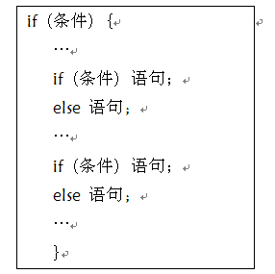
用上下文无关文法描述语言
再考虑串ififelseifelse。左边第一个else和它左边的if匹配，对消后剩下的串是ififelse，这个else在和它左边的if匹配、对消，最后剩下if。因为串中已经没有else了，所以测试通过，即ififelseifelse属于L(G₂)。这个结论是有实际意义的，因为ififelseifelse结构就是C语言某一段程序的框架，这段程序如下图所示。
南京航空航天大学 胡军

Slide 67
语法分析器生成器YACC
语法分析器是从源程序创建语法分析树的函数，它的生成过程已经被所有的UNIX系统中都有的YACC(Yet Another Compiler Compiler的缩写)命令规范化了。YACC的输入是一个CFG，该CFG的具体表示方法和本书中所用到的只在细节上有所不同。其中每个产生式都和一个动作相关联，而这个动作是一个C语言代码片段。当语法分析树的一个结点（和它的子结点）被创建时，它们相应的产生式所对应的这段C语言代码就被执行。
南京航空航天大学 胡军

Slide 68
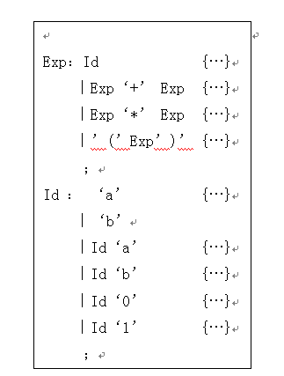
语法分析器生成器YACC
例 6.12 下图中是一个做为YACC输入的一个CFG例子。这个文法和前面给出的文法G₁内容是一样的，只是表示形式略有差别。图中省略了动作部分，仅用{…}标出它们应当出现的位置。
南京航空航天大学 胡军

Slide 69
语法分析器生成器YACC
YACC文法和通常文法表示方法的一些对应关系：
① 冒号“：”被用作产生式的符号，我们通常用的是“→”号。
② 所有左部相同的产生式都被编为一组，并且它们的右部（如果是多个的话）之间用竖线“∣”分隔开。我们通常也使用这种方法，但不规定必须这样用。
③ 同一个左部的所有产生式列完后用一个分号“；”结束。我们原来没有这个规定。
④ 终结符用单引号括起来。很多字符可以出现在一对单引号中，这种情况在我们的例子中没有展示。YACC允许它的用户自己定义终结符号。在源程序中出现这种终结符号能被词法分析器识别和分离出来，并且通过返回值传递给语法分析器。
⑤ 没有被引号括起来的字母数字串是变元名。在本例中我们用Exp代表表达式，用Id代表标识符。
南京航空航天大学 胡军

Slide 70
标记语言
下面将考虑一系列其它的语言，它们被称为标记语言。这些语言中的“串”是使用了一些该语言中的标记（称为标记符）的文档。标记符告诉我们一些该文档中不同串的语义。
HTML（HyperText Markup Language 的缩写），它就是一种标记语言。这个语言有两个主要的功能：在文档之间建立链接并描述一个文档的样式。这里只给出一个关于HTML结构的简单描述，但是下面的例子能够展示它的结构，也能说明一个CFG是怎样描述合法的 HTML文档的，还能够表现CFG怎样在文档的处理过程（即文档在显示器或打印机上显示出来）中起到引导作用。
南京航空航天大学 胡军

Slide 71
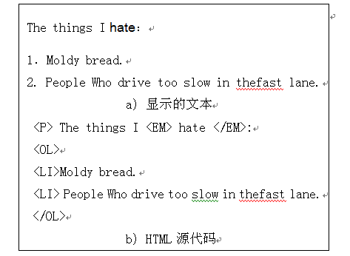
标记语言
例 6.13 下图展示出一段文字，它包含两部分内容。图中的a）显示的是HTML中的表达式，图中的b）显示的是HTML源代码。可以看出，HTML源代码是由普通的文本掺杂着一些标记符组成的。对某个串x的标记符是采用<x>和</x>来实现匹配的。例如，互相匹配的标记符<EM>和</EM>用来表示它们之间的文本是需要强调表示的,也就是要把它们改为斜体字或其它所要的字体。<OL>和</OL>这对互相匹配的标记符是用来表示一个有序列表的，也就是一些项的列举。
南京航空航天大学 胡军

Slide 72
标记语言
还有两个不要求匹配的标记符的例子: <P>和<LI>,它们分别表示段落和列表中项。HTML允许这些标记符也分别用</P>和</LI>匹配起来,但是这种做法不是必须的，在这里没有这样表示，以免HTML的文法更为复杂。
在HTML文法中用许多特定的字符串表示指定的类。为了对例 6.13有较好的理解，这里只列出一部分，并且对于其中的每一类都给出一个具有描述性的名字的变元。
Text（文本）是任何有字面意义的字符串，也就是说，它里面没有标记符。一个Text元素的例子是图6.8中的“Moldy bread.”。
Char（字符）是任何在HTML文本中合法的单个字符。注意，空格也是一个字符。
Doc（文档）是“元素”的序列，下面将给出Element（元素）的定义，而且 Element的定义和Doc的定义是相互递归的。
Element（元素）或者是一个Text（文本），或者是一对互相匹配的标记符以及它们中间的Doc（文档），或者是一个不匹配的标记符后面跟着一个Doc（文档）。
ListItem（列表项）是标记符<LI>后面跟着一个Doc（文档），并且该文档是一个？
List（列表）是包含零个或多个列表项的序列。
南京航空航天大学 胡军

Slide 73
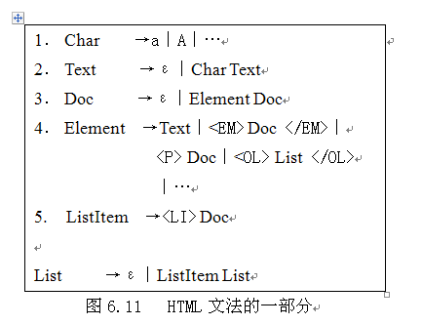
标记语言
南京航空航天大学 胡军

Slide 74
标记语言
图6.11是一个CFG，它描述了上面介绍的HTML语言的各种结构。在第(1)行它说明了一个字符可以是“a”，“A”或者其他HTML字符集中的字符，限于篇幅这里不可能一一列出。第(2)行它用两个产生式说明Text（文本）可以是空串，或者任何由合法字符后面跟着一个文本构成。换句话说，Text就是零或多个字符构成的串。第(3)行说一个Doc（文档）是包含零或多个Element（元素）的序列。接着从第(4)行才知道一个元素或者是文本，或者是加上强调标记的文档，或者是段落开始符后面跟着一个文档，或者是一个列表。另外对于HTML中其它标记符也有相应的Element产生式，这里不可能都列出来。第(5)行说一个ListItem（列表项）是由标记符<LI>和它后面跟着的任何文档组成的。。第(6)行说一个List（列表）是零个或多个列表项的序列。
HTML语言的有些方面的描述并不需要上下文无关文法，只用正则表达式（或于之等价的正则文法）就够了。例如，图6.11的第(1)行和第(2)行的产生式可以用正则表达式(a+A+…)*来表示。但是，HTML语言的全部要用正则表达式表示就不行了。例如，每一对包含开始符和结束符的标记符对（比如<EM>和</EM>），就像括号匹配一样，这种结构不是正则表达式所能表示的。
南京航空航天大学 胡军

Slide 75
XML和文档类型定义
XML的目的不是描述文档的格式，而是试着描述文本的“语义”。例如，像“12 Maple St.”这样的文本看上去像一个地址,但是它一定是吗? 在XML中，代表一个地址的短语要用标记符<ADDR>围起来，例如:
<ADDR> 12 Maple St.</ADDR>
用<ADDR>标记是否意味着是一座建筑物的地址,那可不一定。例如，如果这个文档是关于内存分配的，那么<ADDR>标记的可能是一个内存地址。为了把这些不同类型的标记符区别开来，人们希望开发一个标准，该标准采用DTD的形式。
一个DTD(Document Type Defination的缩写)本质上就是一个上下文无关文法，不过它有着自己的用来描述变元和产生式的记号。下面的例子将展示一个简单的DTD，并且介绍DTD语言的一些描述方法。用来描述DTD的语言本质上就是一种CFG记法。
南京航空航天大学 胡军

Slide 76
XML和文档类型定义
一个DTD的形式如下：
<!DOCTYPE DTD的名字[
元素定义的列表
]>
其中，元素定义的形式是：
<!ELEMENT 元素的名字(元素的描述)>
元素的描述实质上是正则表达式，这些正则表达式的基础是：
其他元素的名字，
特殊的术语#PCDATA，代表任何不包含XML标记符的文本。这个术语和例 6.13中的变Text的角色相同。
南京航空航天大学 胡军

Slide 77
XML和文档类型定义
允许的运算符有：
  “∣”代表并。
  逗号“，”代表连接。
  闭包运算有三种。它们是：“*”，表示运算对象零次或多次出现；“+”， 表示运算对象一次或多次出现；“？”，表示运算对象零次或一次出现。
可以用圆括号把运算符和它们的运算对象括起来，以示优先，否则就采用通常正则表达式构造的优先级。
南京航空航天大学 胡军

Slide 78
XML和文档类型定义
例 6.14 考虑以下的情况：假设计算机销售商们协商建立一套DTD的标准，这套标准是用来在Web上发布他们正在销售的各种PC的介绍。每种PC的介绍中包含一个型号，以及这个型号的特性的细节描述。例如，RAM的大小，磁盘的数目和大小等等。图6.12展示出一个假想的、非常简单的刻画个人计算机的DTD。
南京航空航天大学 胡军

Slide 79
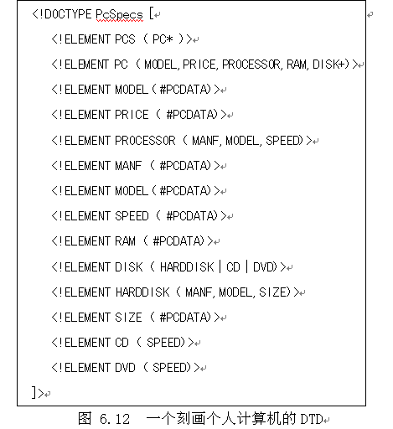
XML和文档类型定义
南京航空航天大学 胡军

Slide 80
XML和文档类型定义
这个DTD的名字是PcSpecs。第一个元素是（就像CFG的开始符号）PCS（关于PC规格的列表）。它的定义部分PC* 说明一个PCS包含零或多个条目，每个条目都是PC。
接下来是元素PC的定义，它由五部分连接而成，其中前四部分是其他的元素，分别对应着PC的型号、价格、处理器类型和RAM的大小。这几部分每个必须刚好出现一次，它们之间用逗号连接。最后一个组成部分是DISK+，表示一个PC可以有的一个或多个存储盘条目。
DTD很多组成部分都是简单的文本，MODEL、PRICE和RAM都是这种类型。但是PROCESSOR是有结构的，它由生产厂家、型号和速度这三部分按顺序构成，这三部分都是简单的文本。
Disk条目的结构最为复杂。首先，一个DISK可以是硬盘、CD或DVD，它们用“∣”隔开，是“或”的关系。接下来，硬盘也由三个部分按顺序构成，它们分别是生产厂家、型号和大小；而CD和DVD仅以速度为它们的特征。
南京航空航天大学 胡军

Slide 81
XML和文档类型定义
图6.13是一个使用图6.12中的DTD定义的XML文挡的例子。在这个文挡中，每个元素都用两个标记符来表示，其中一个是带有该元素名字的标记符，另一个在结束处和它对应。这个表示结束的标记符只是在该元素名字的标记符前面加一个斜杠，这和HTML中是一样的。所以，在图6.13中可以看到最外层的一对标记符是<PCS>…</PCS>，这对标记符中间是一系列条目。每一个代表该生产商销售的一种PC，这里仅展示出来其中的一个条目。
南京航空航天大学 胡军

Slide 82
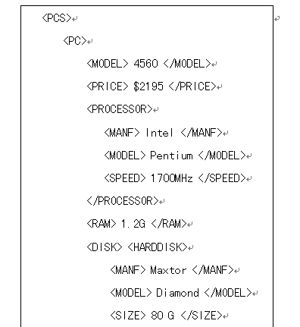
XML和文档类型定义
南京航空航天大学 胡军

Slide 83
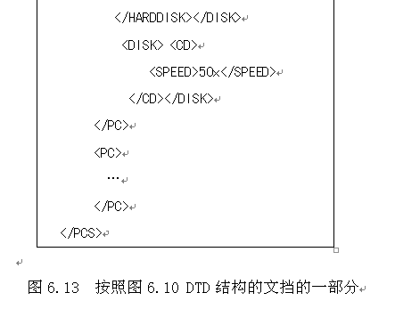
XML和文档类型定义
南京航空航天大学 胡军

Slide 84
XML和文档类型定义
通过例中的条目<PC>, 很容易看到机器的型号是4560,价格是$2195,处理器是1700MHz的Intel Pentium处理器。它有1.2G的的内存，一个80 G的 Maxtor Diamond硬盘和一个50x的CD-ROM驱动器。其实最重要的不是这些具体配置，而是通过程序能读“懂”这个文挡，并且根据图6.12中的DTD的文法来正确解释图6.13中的所有的名字和数字。
图6.12写出的DTD中元素的规则看上去和CFG不是很像。其中有些和CFG的产生式相似，例如：
<!ELEMENT PROCESSOR ( MANF,MODEL,SPEED)>
和下面这条产生式
PROCESSOR →MANF MODEL SPEED
已经很像。
南京航空航天大学 胡军

Slide 85
XML和文档类型定义
DTD中的规则
<!ELEMENT DISK ( HARDDISK∣CD∣DVD)>
也容易转换成产生式组的缩写法：
DISK →HARDDISK∣CD∣DVD
然而，DTD中比较难转换的一种规则是：
<!ELEMENT PC ( MODEL,PRICE,PROCESSOR,RAM,DISK+)>
其中有一个闭包运算符“+”。解决的方法是把DISK+用一个新变元DISKS代替，然后再用一对产生式来代表DISK+原有的含义。这一对产生式是：DISKS→DISK∣DISK DISKS
最后，整条规则转换为：
PC → MODEL PRICE PROCESSOR RAM DISKS
以上只是举例说明如何将DTD转换为CFG，至于从DTD转换为CFG的一般方法，不再进一步论述。
南京航空航天大学 胡军

Slide 86
课后作业：
（1） 阅读 第6章；
（2） 使用JFLAP来构造CFG;
(3) 6.2, 6.9, 6.12
南京航空航天大学 胡军

